Slide 1
第三章 导数与微分
导数思想的提出者：
法国数学家 Ferma
微积分学的创始人:
英国数学家 Newton
德国数学家 Leibniz
导数
描述函数变化快慢
微分学
微分
描述函数变化程度
注：
作为描述物质运动的工具，从微观上研究函数.
Notes:
运行时, 点击照片可显示牛顿, 莱布尼兹的简介, 并自动返回. 不点击则不显示.

Slide 2
第一节 导数的概念
一、引例（背景）
二、导数的定义
三、函数的可导性与连续性的关系

Slide 3


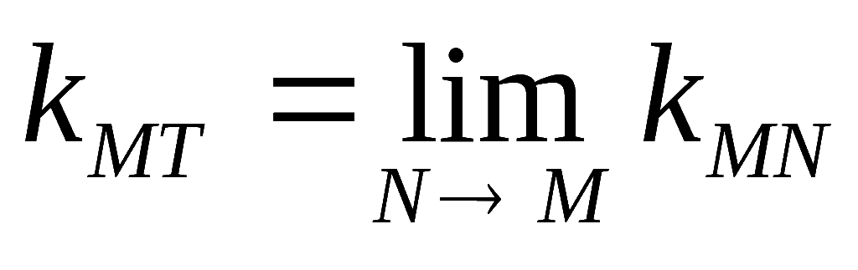



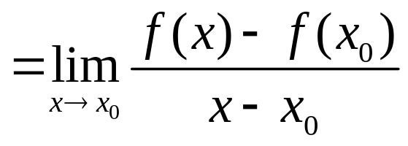



平面曲线的切线斜率
一、 引例
引例1.
Fermat, 1629
曲线上动点 N M 时，
割线 MN
的极限位置 MT 即为曲线在点 M 处的切线.
切线 MT 的斜率：

Slide 4

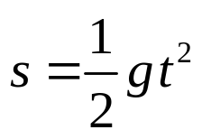
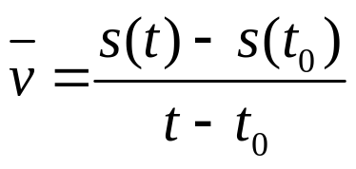
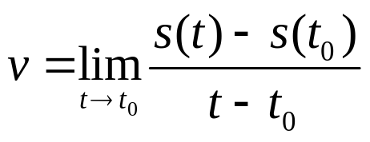






变速直线运动物体的瞬时速度
引例2.
设描述质点运动位置的函数为
则由 t₀ 时刻到 t 时刻的平均速度为
（自由落体运动）
故在 t₀ 时刻的瞬时速度可表示为

Slide 5
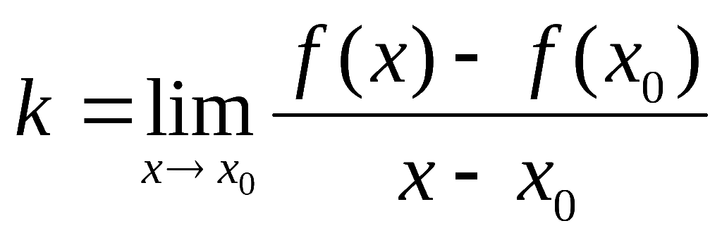
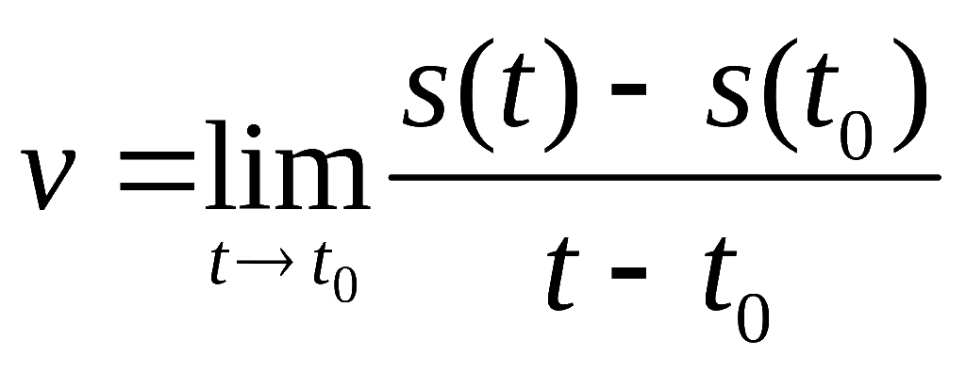

共性：
小结：
切线斜率：
瞬时速度：
类似问题：
加速度：
速度增量与时间增量之比的极限
变化率问题
角速度：
转角增量与时间增量之比的极限
线密度：
质量增量与长度增量之比的极限
电流强度：
电量增量与时间增量之比的极限
函数增量与自变量增量之比的极限！

Slide 6
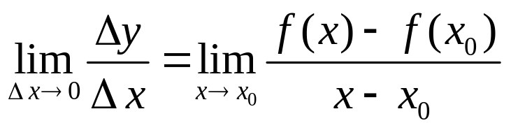
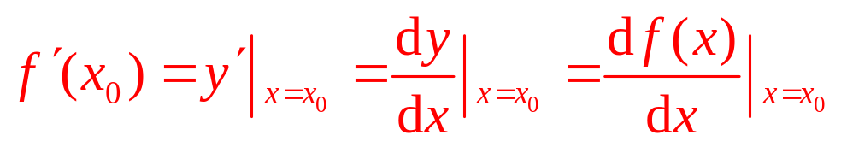
二、导数的定义
定义1.
设函数 f (x) 在点 x₀ 的某邻域内有定义，
若
存在,
则称 f (x) 在
点 x₀ 处可导，
并称此极限值为 f (x) 在点 x₀ 的
导数.
记作:

Slide 7
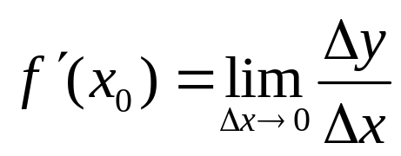
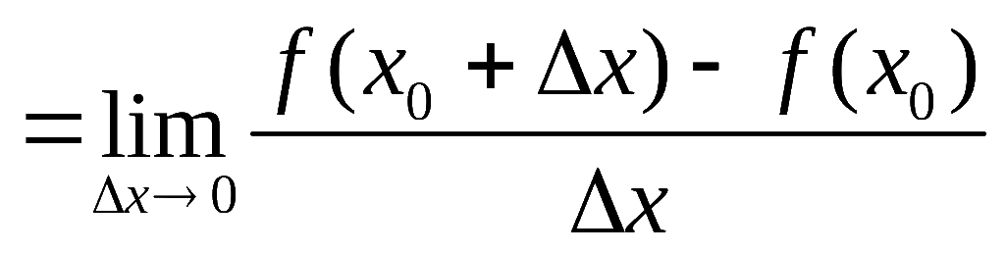
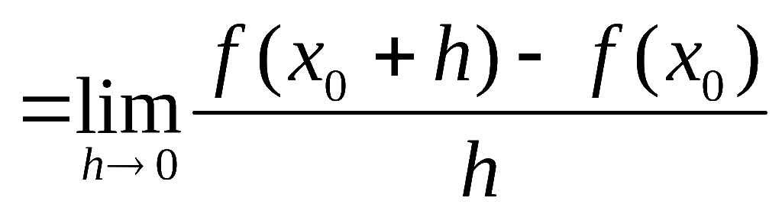
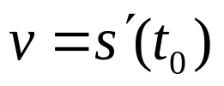
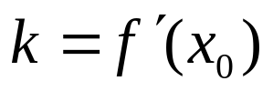

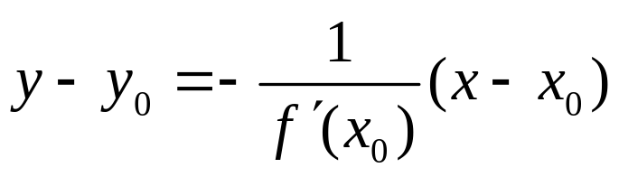
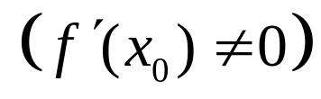
注：
(1)
(2)
物理意义：
在 t₀ 时刻的瞬时速度：
(3)
几何意义：
在M 点处的切线斜率：
切线方程:
法线方程:

Slide 8
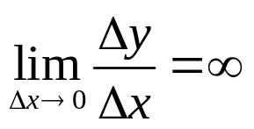
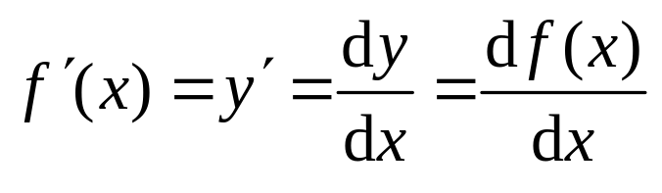
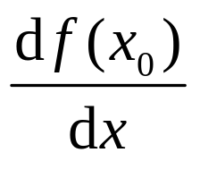
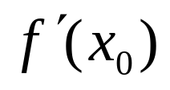
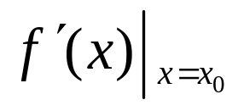
注：(4)
补充说明：
几何意义?
a)
若定义中极限不存在，
称 f (x) 在点 x₀ 不可导.
b)
时，
也称 f (x) 在点 x₀ 的导数为无穷大.
c)
若函数在开区间 I 内每点都可导,
则称导数值
构成的新函数为导函数，
简称导数.
记作:
？
？
思考
=
=

Slide 9
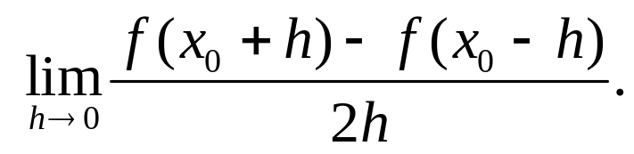
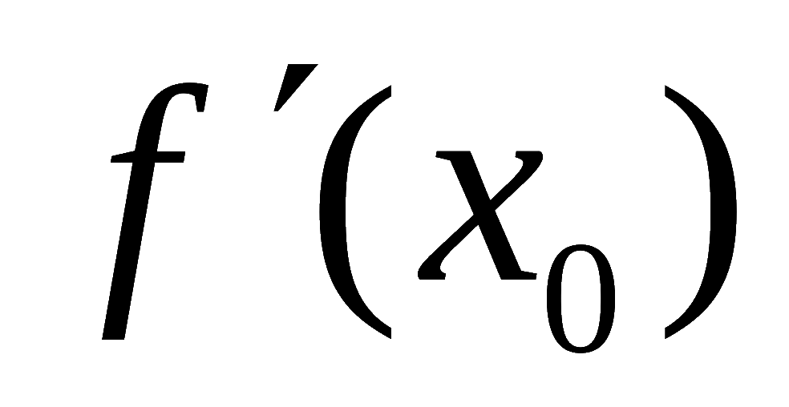

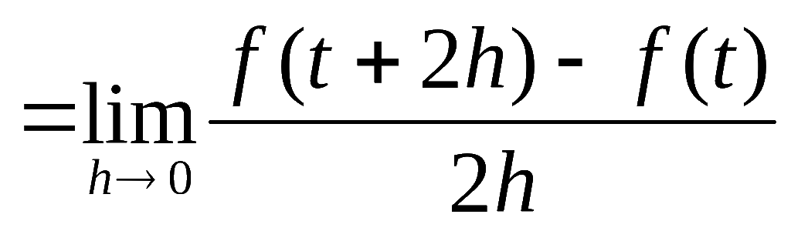
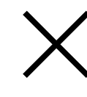
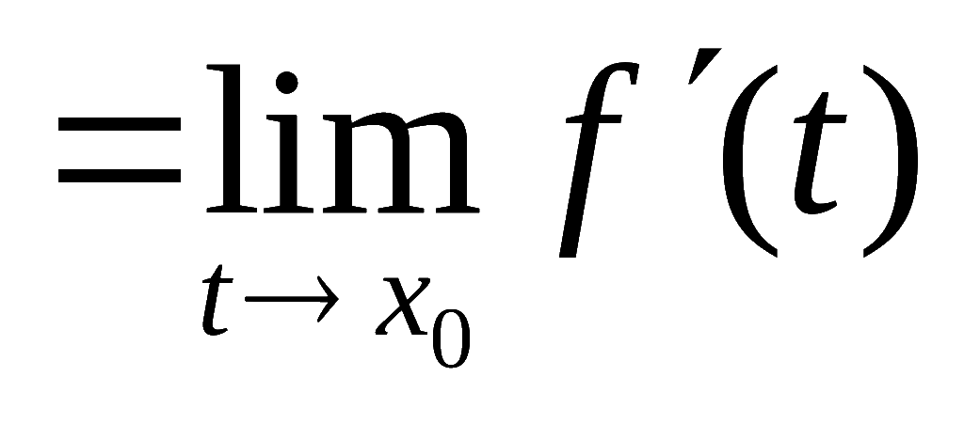
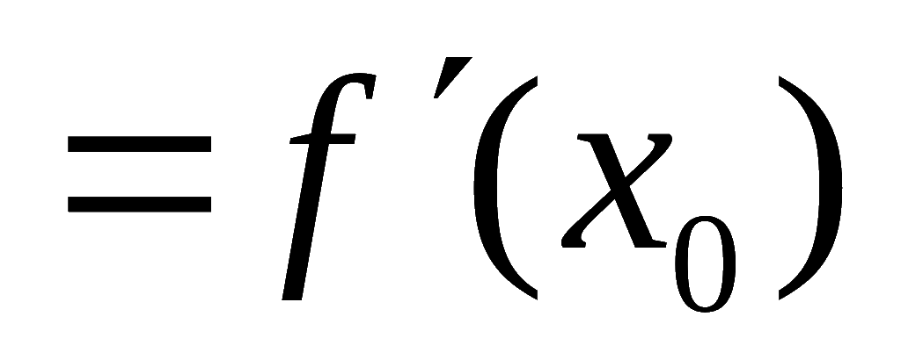
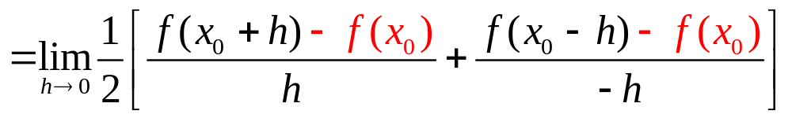
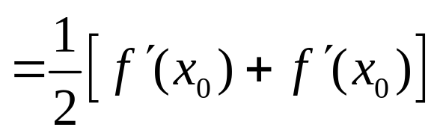
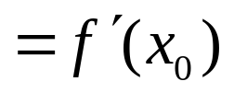
设
存在，
求极限
例1.
解：
令
则
原式
原式
P56 Ex1. Ex2.

Slide 10
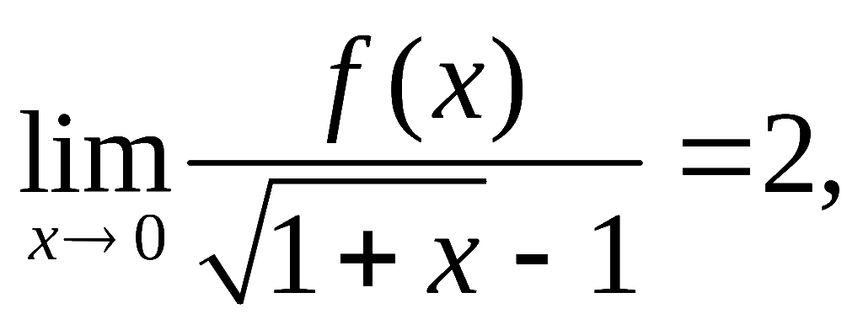
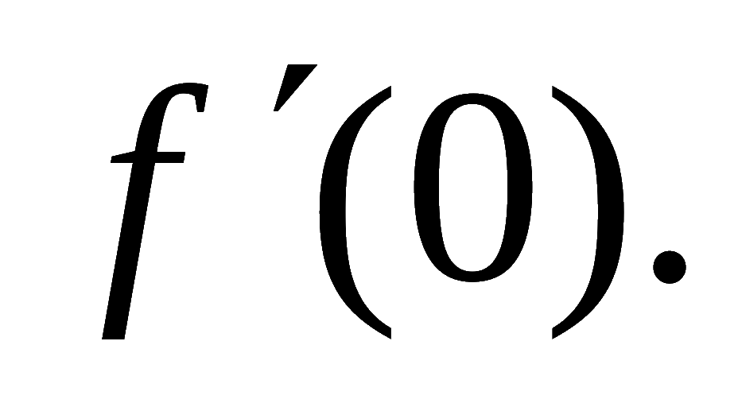
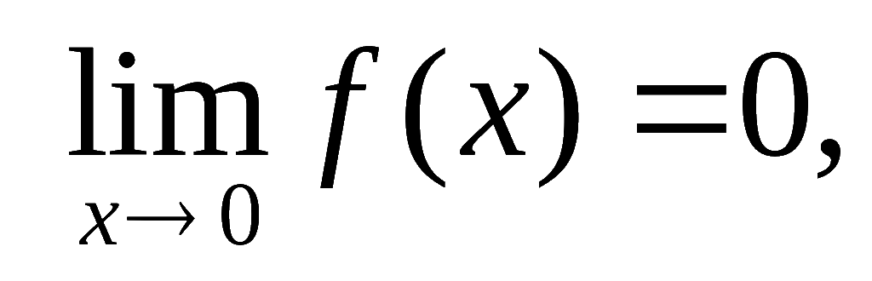
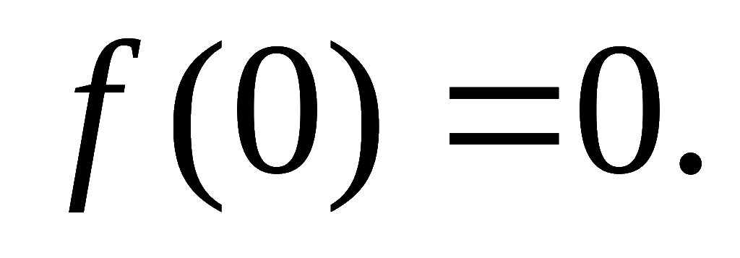
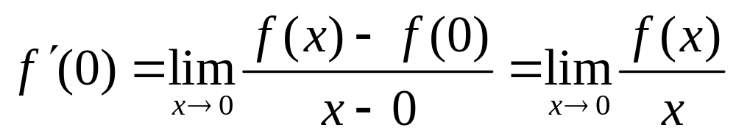
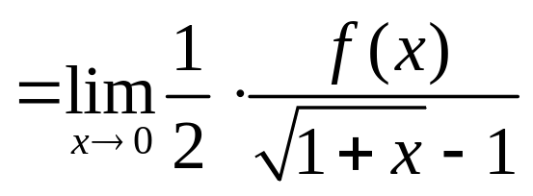
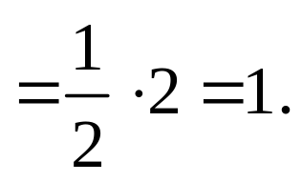
思考题
设 f (x) 在 x =0 处连续,
且
求
解：
因
故
又 f (x) 在 x = 0 处连续,
故
所以

Slide 11
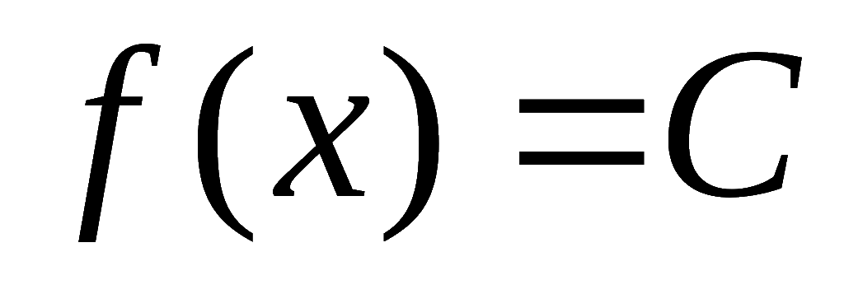

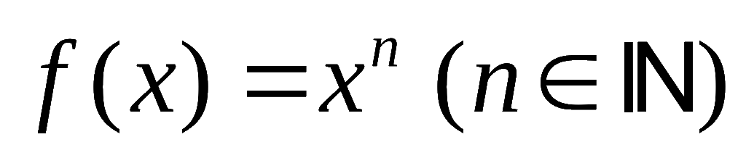
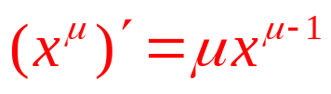
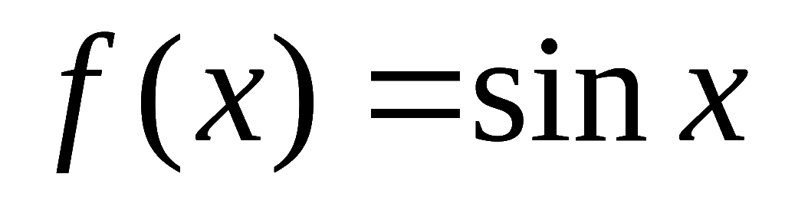


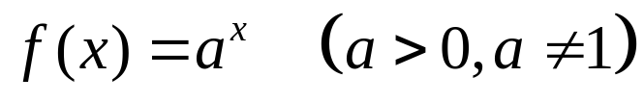
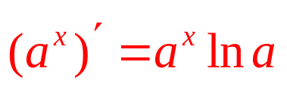
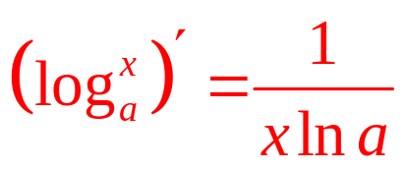
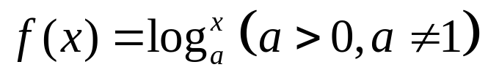
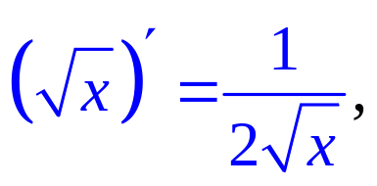
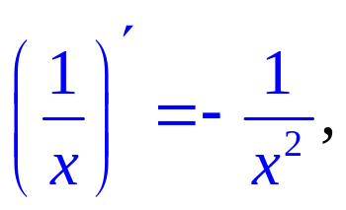
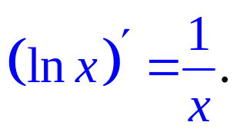
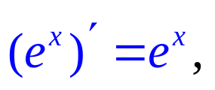
例2.
求下列函数在定义域内的导（函）数.
(1)
(2)
(3)
(4)
(5)
特别的，

Slide 12
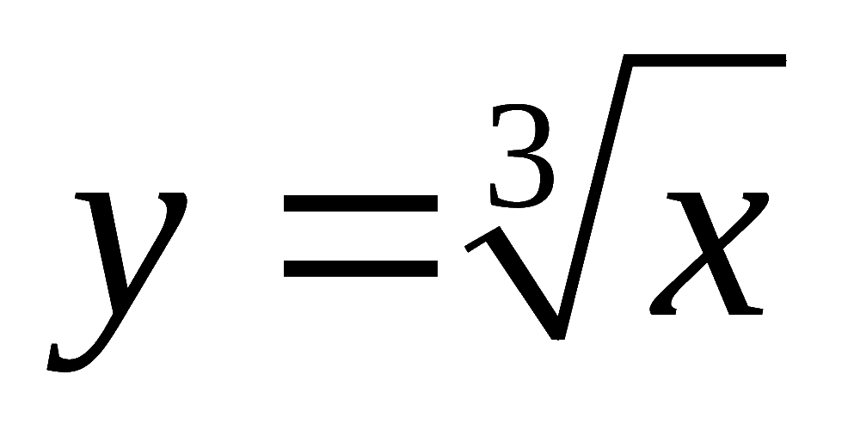












例3.
曲线
在哪一点有垂直切线?
哪一点处的
切线与直线
平行?
并写出其切线方程.
解：
故在原点 (0,0) 有垂直切线
令
得
对应
则在点(1,1), (–1,–1) 处与已知直线
平行的切线方程为：
即

Slide 13


定义2.
（单侧导数）
设函数 f (x) 在点 x₀ 的某单侧邻域内有定义，
若
存在,
则称 f (x) 在
点 x₀ 处右（左）可导，
并称此极限值为 f (x)
在点 x₀ 的右（左）导数.
记作:
注：
闭区间上可导函数：
左端点右可导
+ 内部可导
+ 右端点左可导

Slide 14








定理1.
存在
注：
常用于讨论
分段函数在分段点处的可导性！
例如,
在 x = 0 处有
几何特征？
在 x = 0 处有不可导！
光滑性！

Slide 15





例4.
设
若 f (x) 可导，
求
因为 f (x) 在 x = 0 可导，
解:
且
则

Slide 16


例5.
讨论下列函数在 x = 0 处的连续性与可导性.
(1)
（连续，可导）
P57 Ex11(2)
(2)
（连续，不可导）
连续性与可导性的关系？

Slide 17







三、函数的可导性与连续性的关系
定理2.
若 f (x) 在 x 处可导，
则 f (x) 在 x 处连续.
事实上，
(1)
注：
反之未必！
例5(2)
P55 例5：
在 x = 0 处连续，但不可导.
(2)
可微
可导
连续
极限存在

Slide 18











思考题
设 f (x) 在 [a, b] 上可导,
且
求证：
至少存在一点
使
证：
由 f (x) 在 [a, b] 上可导知：
不妨设
即
故
当
时，
即

Slide 19








当
时，
即
因此，
至少存在一点
使
则
证毕！
注：
称导数为0 的点为函数的驻点！

Slide 20

连续不一定可导，但可导必定连续！

Slide 21

费马（1601 – 1665）
法国数学家,
他是一位律师,
数学
只是他的业余爱好.
他兴趣广泛,
博
览群书并善于思考,
在数学上有许多
重大贡献.
他特别爱好数论,
他提出
的费马大定理:
至今尚未得到普遍的证明.
他还是微积分学的先驱 ,
费马引理是后人从他研究最大值与最小值的方法中
提炼出来的.

Slide 22

牛顿（1642-1727）
伟大的英国数学家 , 物理学家, 天文
学家和自然科学家.
他在数学上的卓越
贡献是创立了微积分.
1665年他提出正
流数 (微分) 术 ,
次年又提出反流数(积分)术,
并于1671
年完成《流数术与无穷级数》一书 (1736年出版).
他
还著有《自然哲学的数学原理》和《广义算术》等 .

Slide 23

莱布尼兹（1646 – 1716）
德国数学家, 哲学家.
他和牛顿同为
微积分的创始人 ,
他在《学艺》杂志
上发表的几篇有关微积分学的论文中,
有的早于牛顿,
所用微积分符号也远远优于牛顿 .
他还设计了作乘法的计算机 ,
系统地阐述二进制计
数法 ,
并把它与中国的八卦联系起来 .

